Slide 1

Močne roke
Lekcija 8

Slide 2
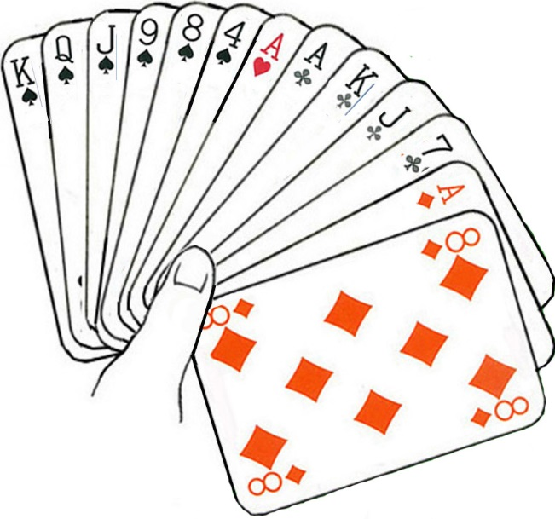
Močne roke
Neuravnotežene roke z najmanj 22 točkami odpremo
2
Partner se odzove
2
S to roko nato licitiramo
2
Pokazali smo
5+ kart v piku,
22+ točk in
neuravnoteženo roko.
Napoved je forsing do manše!

Slide 3
Primer
Odpiralec
Odzivalec
KQJ984
A
A8
AKJ7
T765
9852
5
T986
2
2
2
4
Pass
4♠ pokaže vsaj trikartno podporo in šibko roko.
A9
A5
KQ5
AKQ873
83
KQJT96
JT6
97
2
2
3
3
6
Pass
2♥: Lepih 5+ kart v srcu in 6+ točk
3♣: Največ 2 karti v srcu in 5+ kart v križu
3♥: 6+ kart v srcu

Slide 4
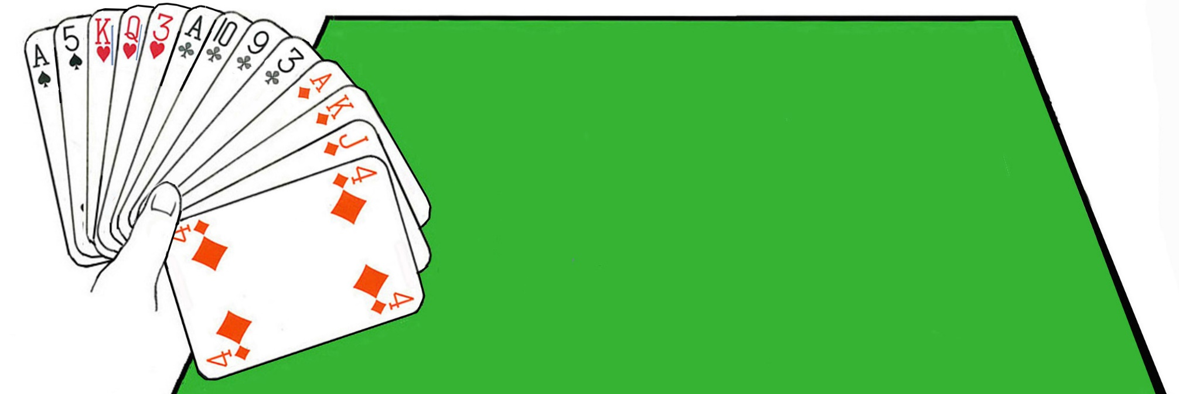
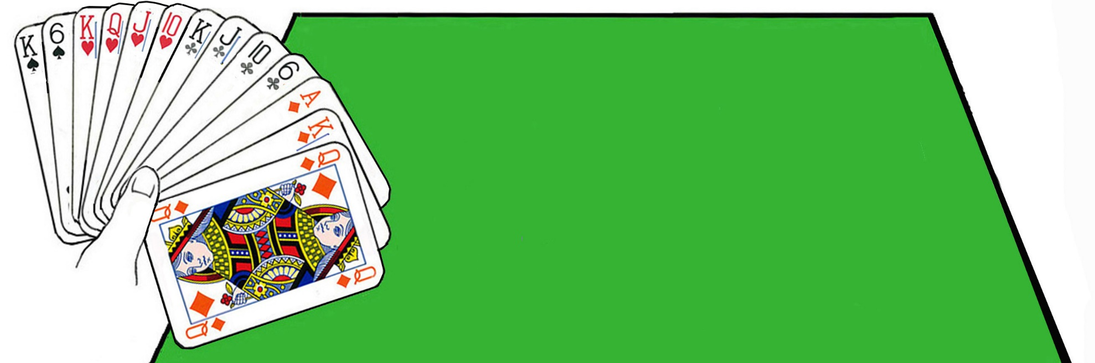
Močne uravnotežene roke
Z 20–21 točkami in
uravnoteženo roko
odpremo 2NT.
Z 22–24 točkami in
uravnoteženo roko
odpremo 2♣ in v naslednjem krogu napovemo 2NT.

Slide 5
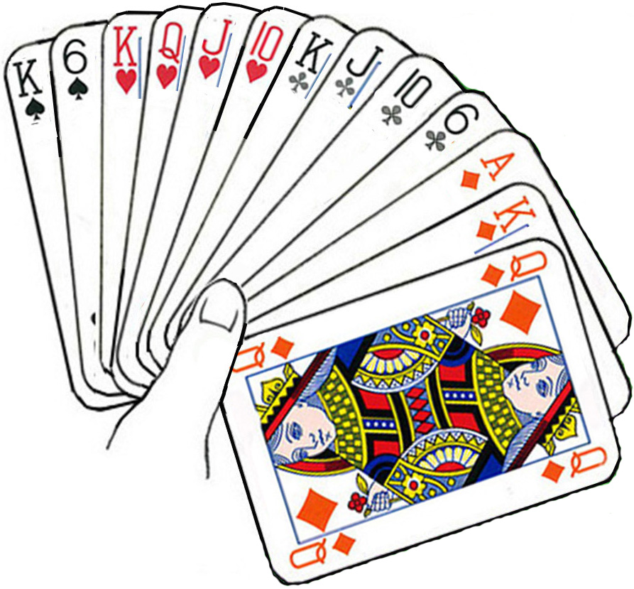
Govori odzivalca
Partner odpre 2♣.
Napovemo 2♦.
Partner napove 2NT.
Kaj licitiramo z naslednjimi rokami?
Q52
A3
J832
9843
QT42
A632
82
Q72
AQT943
32
82
Q54
3
3
Uravnotežena roka
22–24 točk
3NT
Končni
kontrakt
Stayman
Transfer
na pika

Slide 6
Odprtja uravnoteženih rok
Moč Odprtje Napoved v 2. krogu Primer
12–14 točk 1 v barvi NT na najnižjem nivoju 1♦ – 1♥; 1NT
15–17 hcp 1NT
18–19 hcp 1 v barvi NT v skoku 1♣ – 1♠; 2NT
20–21 hcp 2NT
22–24 hcp 2♣ 2NT 2♣ – 2♦; 2NT
Nadaljevanje licitacije po 2NT in 2♣ – 2♦ – 2NT je podobno licitaciji po 1NT.
AJ4
AK
AKT3
AQ64
Kaj bi licitirali s to roko?

Slide 7
Primer
Odpremo 2♣.
Partner odgovori 2♦.
Kaj licitiramo?
AKQT4
A3
AKQ82
6
AKQJ3
2
AKQT95
A
AKJT9643
--
A
AKJ5
AJ4
AK
AKQ43
Q64
2
3
2
2NT
22 točk
Če ima
partner podporo,
lahko naredimo slam.
22 točk
Najdaljša
barva
je karo.
20 točk
Kljub osemkartni
barvi licitiramo samo 2♠.
Imamo uravnoteženo
roko s
petkartno barvo.

Slide 8
Povzetek 8. lekcije
Odprtje Moč Barva
1
1
12+ točk 3+ karte v barvi
12+ točk 5+ kart v barvi
1
1
15–17 točk Uravnotežena roka
1NT
2
22+ točk Forsing do manše
2
2
2
6–11 točk 6 kart v barvi
20–21 točk Uravnotežena roka
2NT
3
3
3
3
6–11 točk 7 kart v barvi
6–11 točk 8 kart v barvi
4
4
4
4

